Slide 1


Система обязательной
маркировки
Александр Долгиев

Slide 2



Российская система маркировки товаров
Честный ЗНАК за последние пару лет охватила уже дюжину отраслей и развивается дальше.
Для каждой отрасли работа начинается с создания рабочей группы с представителями бизнеса и оператором системы. На регулярных встречах бизнес и ЦРПТ вместе формируют облик системы и адаптируют общую концепцию под нужды конкретной отрасли.
КАК ЧЕСТНЫЙ ЗНАК МЕНЯЛСЯ В ДИАЛОГЕ
С БИЗНЕСОМ?
В диалоге с бизнесом в системе Честный ЗНАК появился новый функционал, который облегчает работу участников оборота

Slide 3



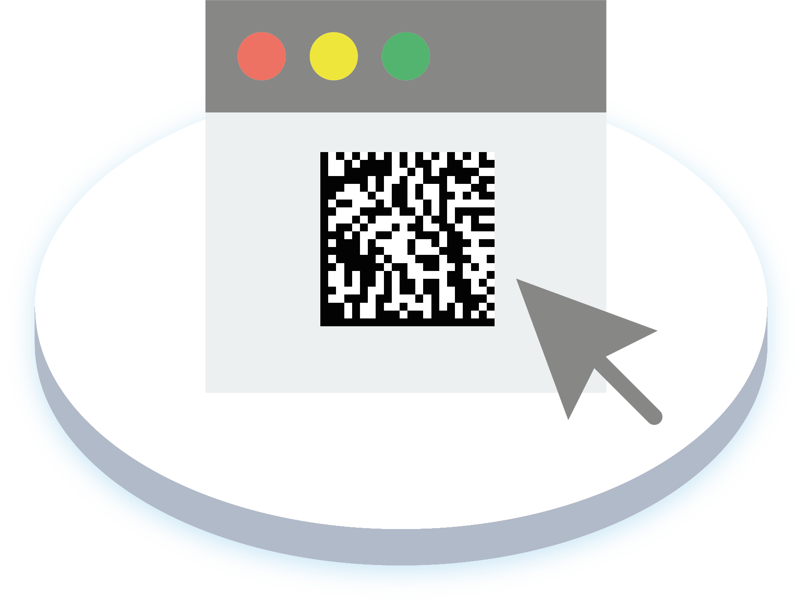

Система и пользователи
Льготный тариф для вступления в GS1 Рус – 3 000 рублей
Система максимально использует уже существующую цифровую инфраструктуру бизнеса и государства: онлайн-кассы, электронная подпись и прочее.
Запущена функция бесплатного электронного документооборота ЭДО Лайт, в развитие концепции, что маркировка не должна требовать дополнительных платных продуктов. Сервис бесплатный и решает насущную задачу малого бизнеса – передача товара между юр.лицами.
Работать с Честным ЗНАКом можно через интуитивно-понятный web-интерфейс, без установки дополнительных программ. Все операции от описания товаров и заказа кодов, до отправки сведений о продаже можно выполнять в личном кабинете системы.
Честный ЗНАК работает там, где работает бизнес, даже есть там нет интернета. Для предпринимателей в труднодоступных районах без постоянного доступа к интернету был разработан специальный режим передачи данных, когда сведения о продажах можно выгрузить в файл и загружать его в личный кабинет системы раз в 30 дней, по аналогии с онлайн-кассами.

Slide 4
Основные вопросы
и ответы по маркировке
1
Сроки маркировки – будет ли перенос?
Дорожная карта обувь
Дорожная карта легпром
Какие товары нужно маркировать в обуви
Какие товары нужно маркировать в легкой промышленности
Маркировка остатков обувь
Атрибуты для получения КМ
Маркировка остатков легпром
Атрибуты для получения КМ
6
Куда наносить коды маркировки
(обувь, легпром)
Что такое комплекты и наборы в легпроме?
Импорт маркированных товаров
с 1 июля 2020 года
ЭДО
Интернет-торговля
Возвраты и перемаркировка
Вывод из оборота
Технические вопросы
7
8
2
3
9
4
10
11
5
12
13

Slide 5
Этапы внедрения обязательной маркировки обуви
с 1 июля
2020 года
1 августа
2020 года
1 сентября
2020 года
Производство и импорт обуви
без маркировки запрещен
Оптовая и розничная продажа немаркированной обуви запрещена
Передача сведений
о производстве, импорте, оптовой
и розничной продаже в систему маркировки обязательна
Импорт товаров приобретенных
до 1 июля 2020 года возможен без маркировки до 1 августа 2020 года
Маркировка остатков обуви произведенных или приобретенных до 1 июля 2020 года возможна
до 1 сентября 2020 года
Промаркировать такие товары необходимо строго
до 1 августа 2020 года

Slide 6
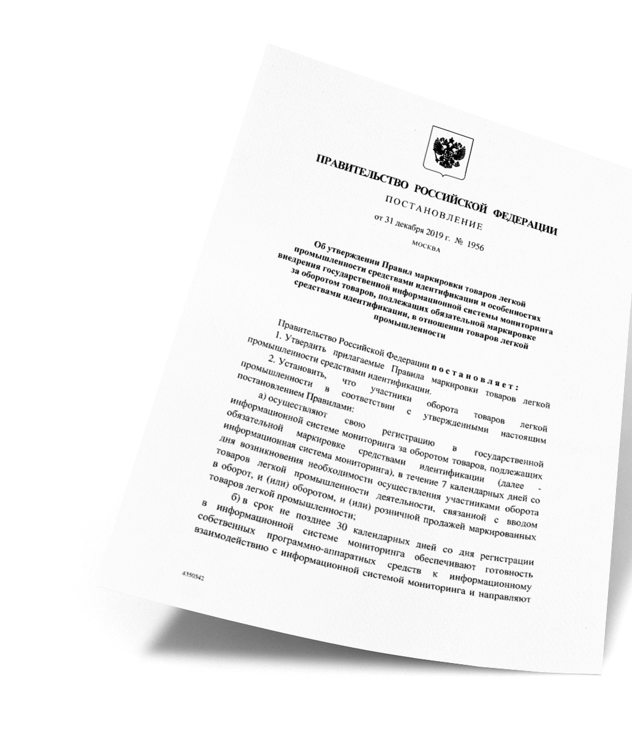
Этапы внедрения обязательной маркировки
легкой промышленности
Постановление правительства № 1956 от 31 декабря 2019 года
с 1 января
2021 года
1 февраля
2021 года
Производство и импорт товаров
без маркировки запрещен
Оптовая и розничная продажа немаркированного товара запрещена
Передача сведений
о производстве, импорте, оптовой
и розничной продаже в систему маркировки обязательна
Маркировка остатков товаров произведенных или приобретенных до 1 января 2021 года возможна
до 1 февраля 2021 года

Slide 7
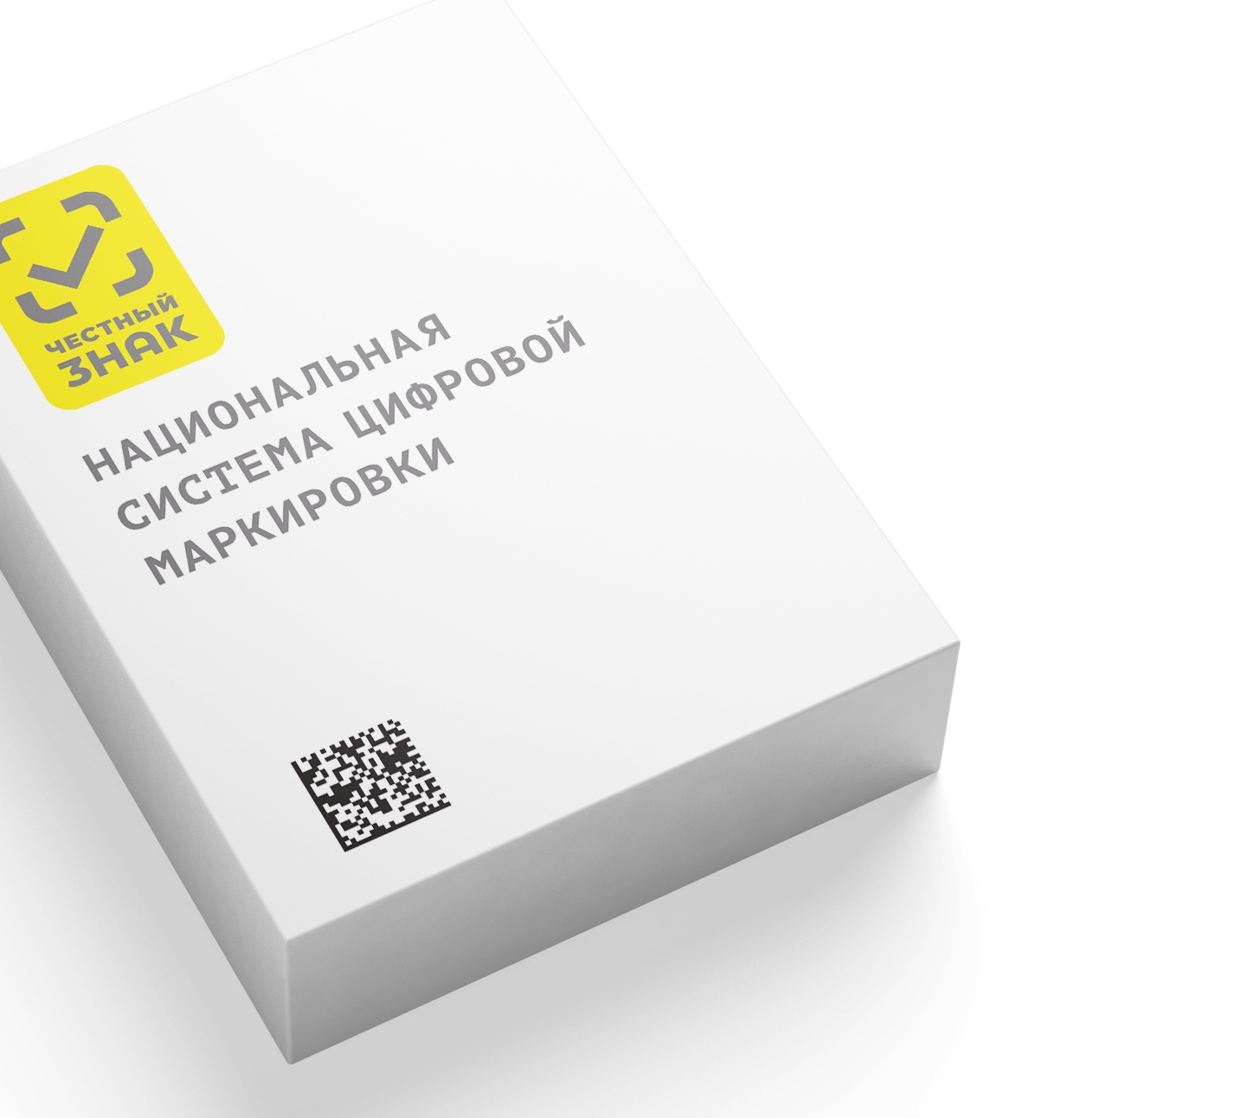
Отмена или перенос сроков
обязательной маркировки
Перенос сроков вступления в силу требований
об обязательной маркировке влечет девальвацию инвестиций добросовестных участников оборота
в своевременную подготовку к введению таких требований и настройку собственных учетных систем, а также адаптацию технических
и бизнес-процессов

Slide 8
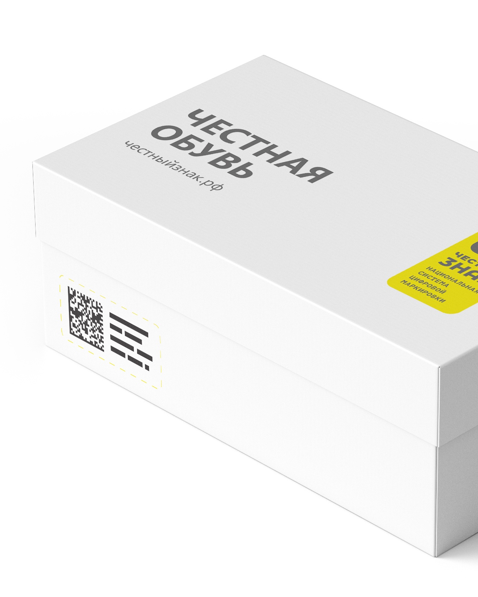
Какие обувные товары
необходимо маркировать?
В соответствии с постановлением Правительства Российской Федерации от 05.07.2019 г. № 860 маркировке подлежат обувные товары согласно кодам товарной номенклатуры:
ТН ВЭД ЕАЭС:
6401
6402
6403
6404
6405
ОКПД2:
15.20.11
15.20.12
15.20.13
15.20.14
15.20.21
15.20.29
15.20.31
15.20.32
32.30.12

Slide 9
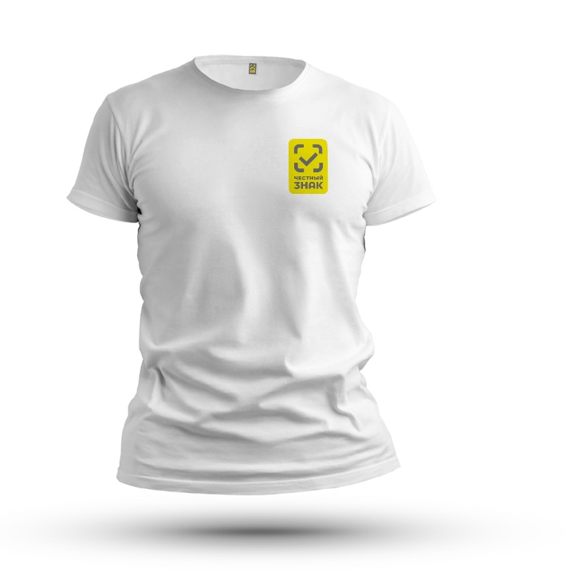
Что необходимо маркировать
в легкой промышленности
Какие товары легкой промышленности подлежат маркировке?
В соответствии с постановлением Правительства Российской Федерации от 31.12.2019 г. № 1956 маркировке подлежат изделия легкой промышленности согласно кодам товарной номенклатуры:
ТН ВЭД ЕАЭС:
4203 10 000
6106
6201
6202
6302
ОКПД2:
14.11.10
14.14.13
14.13.21
14.13.21
13.92.12
13.92.13
13.92.14

Slide 10

Где зарегистрироваться, на каком сайте
для маркировки товаров?
Участнику оборота товаров, который реализует товары подлежащие обязательной маркировке необходимо зарегистрироваться на сайте Честныйзнак.рф в Государственной информационной системы мониторинга на сайте.
Иные сайты, которые предлагают зарегистрироваться в Государственной информационной системы мониторинга не являются официальными.
Просим Вас внимательно отнестись к регистрации в системе.

Slide 11
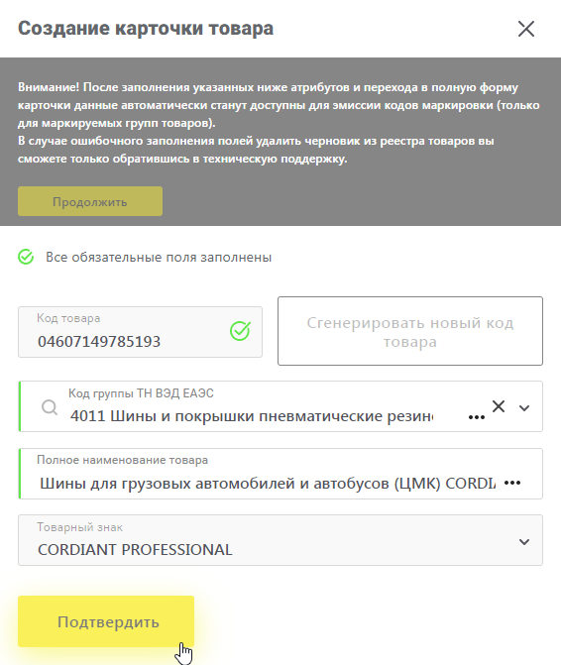
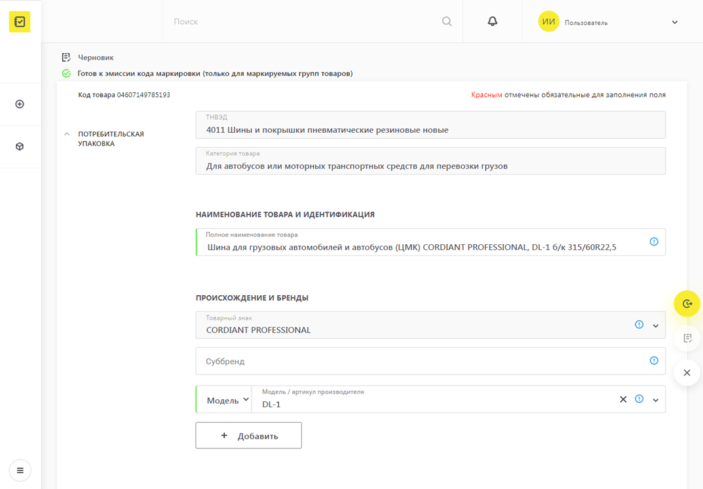
Как описывать товары в Нацкаталоге или ГС1 Рус?

Slide 12
Описание обувных товаров
Полное описание товара
Сокращенное описание товара
УОТ член ГС 1 и/или имеет возможность
полностью описать товар
УОТ НЕ член ГС 1 и/или НЕ имеет возможность полностью описать товар
Модель производителя (должен совпадать с номером модели указанному в сертификате или декларации соответствия)
Страна производства
4 знака кода ТНВЭД ЕАЭС
Вид обуви
Вид материала, использованного для изготовления верха обуви
Вид материала, использованного для изготовления подкладки обуви
Вид материала, использованного для изготовления низа обуви
Бренд (торговая марка)
ИНН российского производителя, или ИНН импортера
Цвет
Размер в штихмассовой системе
Наименование товара на этикетке (формируется в свободной форме)
Пол обуви (мужская, женская, детская)
ИНН собственника товара
2 знака кода ТНВЭД ЕАЭС = группа «64»
Способ ввода товара в оборот (Ввезен в РФ, Произведен в РФ)

Slide 13
Описание товаров легкой промышленности
Полное описание товара
Сокращенное описание товара
(для остатков продукции)
УОТ имеет возможность полностью описать товар
УОТ НЕ имеет возможность полностью описать товар
Код товара (при наличии)
Номер регламента (стандарта)
Страна производства в соответствии с Общероссийским классификатором стран мира
4 знака кода единой Товарной номенклатуры внешнеэкономической деятельности Евразийского экономического союза (далее — товарная номенклатура)
Наименование товара на этикетке и (или) ярлыке
Вид изделия
Целевой пол
Состав сырья
Цвет
Размер изделия
Модель изделия
Товарный знак (при наличии)
ИНН собственника товара
2 знака кода товарной номенклатуры
Целевой пол (мужская, женская, детская)
Способ ввода товаров легкой промышленности в оборот (Ввезен в РФ, Произведен в РФ)

Slide 14
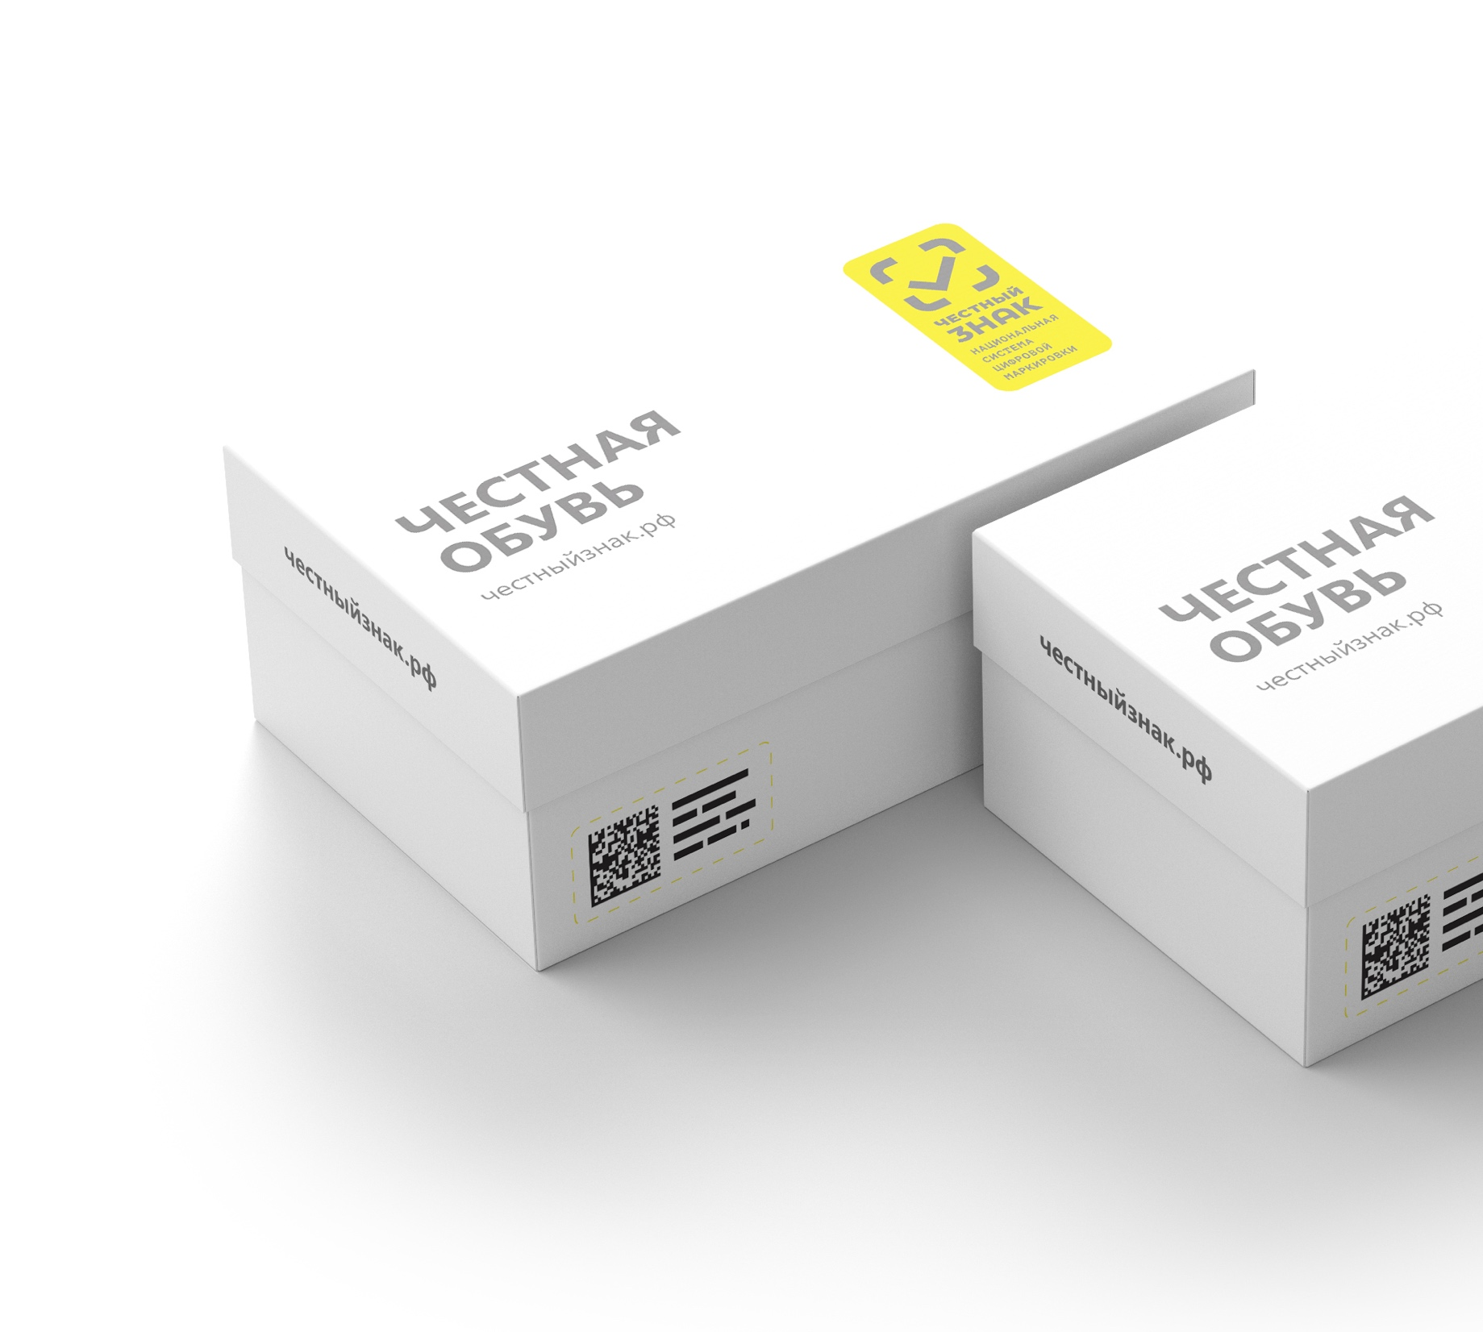
Куда наносить
коды маркировки на обувных товарах
Согласно п. 49 постановления Правительства Российской Федерации от 05.07.2019 г. № 860 средство идентификации наносится на потребительскую упаковку, или на товары, или на товарные ярлыки обувных товаров. Средство идентификации наносится на каждую единицу товара.

Slide 15
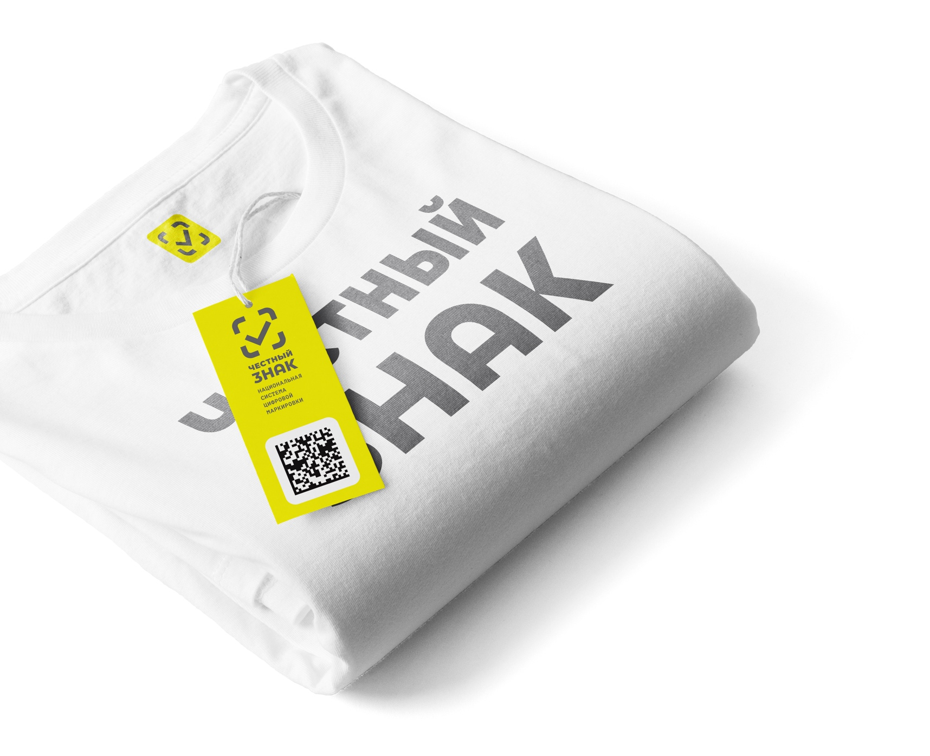
Куда наносить коды маркировки на товарах легкой промышленности?
Согласно п.46 постановления Правительства Российской Федерации от 31.12.2019 г. № 1956 Средство идентификации наносится на товар, или на потребительскую упаковку, или этикетку, или ярлык методом, не допускающим отделения средства идентификации.
В случае формирования набора товаров средство идентификации наносится на потребительскую упаковку набора товаров или этикетку, располагаемую на такой потребительской упаковке, а также на потребительскую упаковку товаров, входящую в состав этого набора товаров, или этикетку, располагаемую на такой потребительской упаковке.
В случае формирования комплекта товаров средство идентификации наносится на потребительскую упаковку комплекта товаров или этикетку, располагаемую на такой потребительской упаковке.

Slide 16
Что такое комплекты и наборы в легпроме?
«Комплект» - определенная производителем совокупность товаров легкой промышленности, объединенная потребительской упаковкой, не подлежащая разукомплектации при передаче права собственности между участниками оборота товаров, имеющая код идентификации комплекта и подлежащая реализации потребителю;
«Набор» - формируемая участником оборота товаров легкой промышленности совокупность товаров, каждая из которых имеет код идентификации, формируемая участниками оборота товаров на любом этапе, имеющая код идентификации набора и подлежащая реализации потребителю;

Slide 17



Нужно ли маркировать товары если мы являемся ателье?
Маркировка необходима
если продается конечное изделие
Маркировка не требуется
если оказывается услуга по пошиву

Slide 18
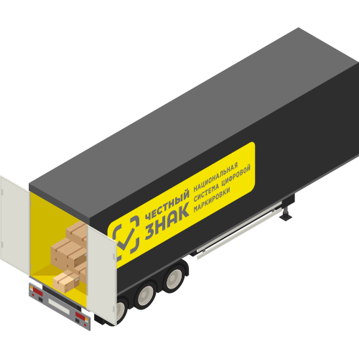
Маркировка импорта
Внесение изменений в Решение Комиссии Таможенного союза от 20.05.2010 N 257 Указание кодов маркировки
в графе 31 в соответствие с правилами оформления ДТ.
Возможность декларирования товара с использованием:
Код товара = Код маркировки
Агрегированный таможенный код = виртуальная группировка кодов маркировки в соответствие с принципами формирования 1 строки ДТ
Код транспортной упаковки = группировка единиц товара в транспортную упаковку для логистических целей
Для импорта обуви есть тоже свои правила маркировки. Согласно закону, ввод импортного товара в оборот начинается с после пересечения границы, но до первой продажи. Нанести цифровой код на обувь необходимо до прохода таможни, поскольку ввоз немаркированной продукции запрещён.

Slide 19

Передача прав собственности
При передаче права собственности
на обувные товары, а также в рамках договоров комиссии, агентских договоров*:
формируется УПД (универсальный передаточный документ с указанием вида сделки), УКД, УПДи;
подписывается УКЭП;
направляется в информационную систему мониторинга в срок не более 3 рабочих дней со дня отгрузки, но не позднее дня передачи этих обувных товаров третьим лицам.
* Используется во всех проектах, кроме лекарств и меха

Slide 20

Вывод из оборота другие причины
Продажа юр. лицу или ИП
не для дальнейшей перепродажи
Списание в случае утери или порчи
Экспорт
Продажа по образцам

Slide 21
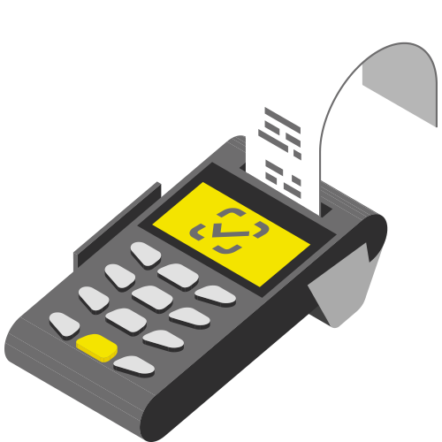
Вывод из оборота
при розничной продаже
Просканировать код каждой единицы товара
Проверить печать в чеке кода маркированной продукции
Проверить отправку в ОФД кода маркированной продукции
Проверить в ЛК ГИС МТ отображение чека

Slide 22
Вывод из оборота при продаже через интернет-магазин
Подача сведений в ГИС МТ
при передаче службе доставки
Выбытие по отгрузке службе доставки
Выбытие при доставке конечному
получателю
Присутствие КМ при выбытии товара обязательно в кассовом чеке согласно действующему ФЗ

Slide 23

Возврат товара и перемаркировка
Оформление возврата с покупателем документально
Сканирование этикетки и повторный ввод товара в оборот
Перемаркировка, если этикетка
не читается/утеряна
Внесение изменений в 860 ППР,
по перемаркировке

Slide 24

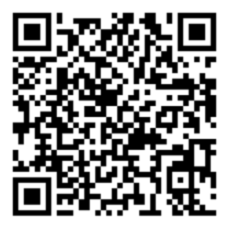
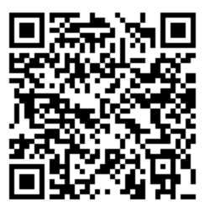


Общественный
контроль

Slide 25
Что будет если я буду продавать с 1 июля 2020 года
не маркированные обувные товары?
Что будет если я приобрету не маркированные обувные товары после 1 июля 2020 года?
Что будет если я не подам сведения в систему Честного знака о маркированных обувных товарах после 1 июля 2020 года?

Slide 26



Статья 15.12 Кодекса РФ об административных правонарушениях
В случае производства или продажи товаров, в отношении которых установлены требования по маркировке, без соответствующей маркировки, а также с нарушением установленного порядка нанесения такой маркировки предусмотрены штрафы:
на граждан — 2 000–4 000 рублей
с конфискацией предметов
административного правонарушения;
на юридических лиц — 50 000–300 000 рублей с конфискацией предметов административного правонарушения;
на должностных лиц — 5 000–10 000 рублей с конфискацией предметов административного правонарушения.

Slide 27
Мы на связи всегда: прямая связь с экспертами, ответы на вопросы онлайн
Вы можете написать нам
по почте support@crpt.ru
Все новости маркировки в режиме реального
времени в канале телеграмм
https://t.me/crptbreaking
Или позвоните по телефону
8 (800) 222-15-23
Видео-инструкции и опыт участников
в канале YouTube ЧестныйЗНАК
Вы можете узнать самые горячие новости
и задать вопросы в наших социальных сетях
https://www.facebook.com/crpt.ru/
Регулярные обучающие вебинары на сайте
ЧестныйЗНАК.рф
Раздел мероприятия > расписания вебинаров
Записи мероприятий в разделе мероприятия > видеоархив
https://vk.com/crptec

Slide 28

За 6 недель до старта обязательной маркировки обуви
У вас технические вопросы, на которые не можете найти ответа?
Технические вопросы с партнерскими решениями
и программным обеспечением?
Теперь вы можете написать напрямую мне
на почтовый ящик – AleksandrDolgiev@crpt.ru
Обязательно пришлите номер обращения в службу технической поддержки, опишите технический вопрос связанный с работой Честного Знака или партнерского решения, мы обязательно поможем Вам.

Slide 29

СПАСИБО
ЗА ВНИМАНИЕ!
8 800 222 1523
support@crpt.ru

